Slide 1
Charakterystyka zjawiska ryzykownego i problemowego korzystania z Internetu i telefonów komórkowych przez młodzież
Dr Katarzyna Warzecha
Katedra Statystyki, Ekonometrii i Matematyki
Katowice, 4.07.2019

Slide 2
Badania naukowe
Program I:
Wspieranie badań naukowych dotyczących zjawiska uzależnienia od hazardu lub innych uzależnień behawioralnych a także problemów z tym związanych.
Zad.1. Nazwa własna zadania
Charakterystyka zjawiska ryzykownego i problemowego korzystania z Internetu i telefonów komórkowych przez młodzież szkół podstawowych.
Zespół badawczy:
dr Katarzyna Warzecha – kierownik projektu UE Katowice
dr A. Wójcik UE Katowice
dr hab. T. Żądło Prof. UE, UE Katowice
dr hab. A. Błachnio Prof. KUL i dr A. Przepiórka, KUL
Notes:
Opisywany problem badawczy nie jest jeszcze dokładnie zbadany na terenie woj. Śląskiego, dlatego też badania mają na celu opisanie i scharakteryzowanie zjawiska hazardu i patologicznego używania Internetu wśród młodzieży szkolnej na terenie województwa śląskiego

Slide 3
Realizacja badań: 1.09.2017-31.12.2017
Badania przeprowadzono w 57 wylosowanych szkołach
z Katowic (14 szkół), Wrocławia (16 szkół) , Lublina (13 szkół) i Bydgoszczy (14 szkół). Dobór próby był losowy – wielostopniowa próba warstwowa:
uczniowie (próba n=2161os. populacja N=11822 os.)
Katowice (419 ucz.) Wrocław (588 ucz.) Lublin (571 ucz.) Bydgoszcz (583 ucz.)
rodzice (n=1658).
Uczniowie wypełniali anonimową ankietę w trakcie zajęć na komputerach, rodzice wypełniali ankietę papierową na zebraniach.
Przed badaniami w szkołach uzyskano stosowne zgody na badania wydane przez poszczególne Urzędy Miast lub Wydziały Edukacji. Zgodę na badania otrzymano również z Komisji ds. Etyki Badań Empirycznych z Udziałem Ludzi jako Osób Badanych na Wydziale Psychologii KUL.

Slide 4
GŁÓWNE CELE PROWADZONYCH BADAŃ
Zbadanie uczniów szkół podstawowych pod kątem posiadania i wykorzystywania nowoczesnych środków komunikacji.
Zbadanie jakie najczęściej aktywności przejawiają w Internecie i na telefonach komórkowych uczniowie.
Oszacowanie odsetka młodzieży w wieku 11-13 lat wykazującej symptomy badanych nałogów behawioralnych (Internet, telefon komórkowy).
Określenie deficytów w zakresie kontroli rodzicielskiej w obszarze użytkowania przez młodzież nowoczesnych technologii cyfrowych.

Slide 5
W badaniach wykorzystano testy przesiewowe:
test autorstwa K. Young – test problemowego używania Internetu IAT;
test KBUTK – Kwestionariusz do badania uzależnienia od telefonu komórkowego autorstwa Potembskiej i Pawłowskiej.

Slide 6
Wnioski
Badana młodzież jest bardzo dobrze wyposażona w nowoczesne środki komunikacji, wraz z wiekiem komputer stacjonarny zastępowany jest przez laptop, a telefon komórkowy przez smartfon; w domach pojawiają się tablety i konsole do gier, młodzież ma coraz łatwiejszy i powszechniejszy dostęp do Internetu (w domu, w szkole,
w miejscach publicznych).

Slide 7
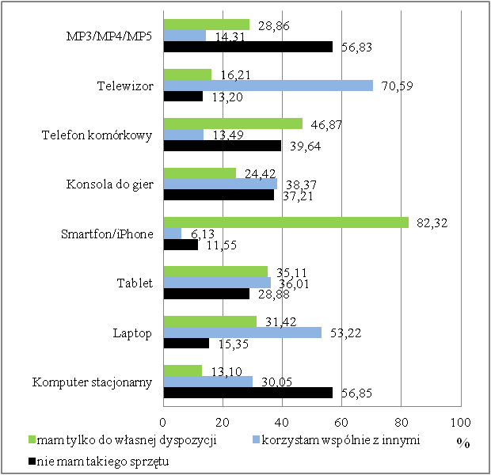
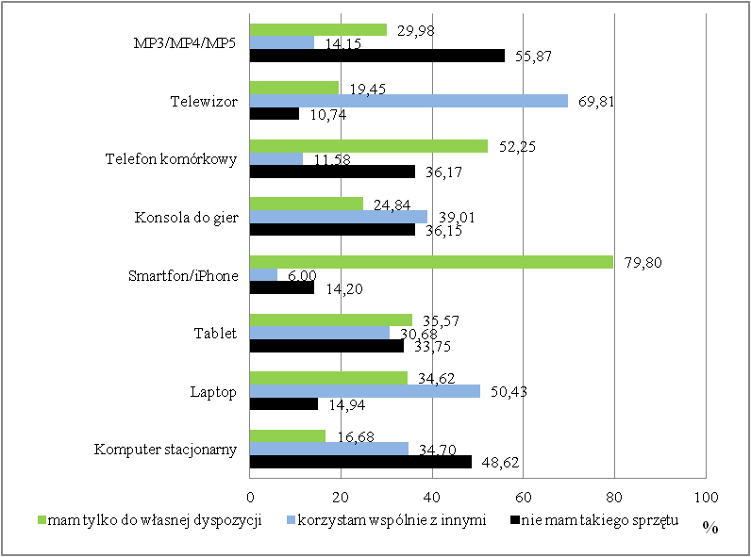
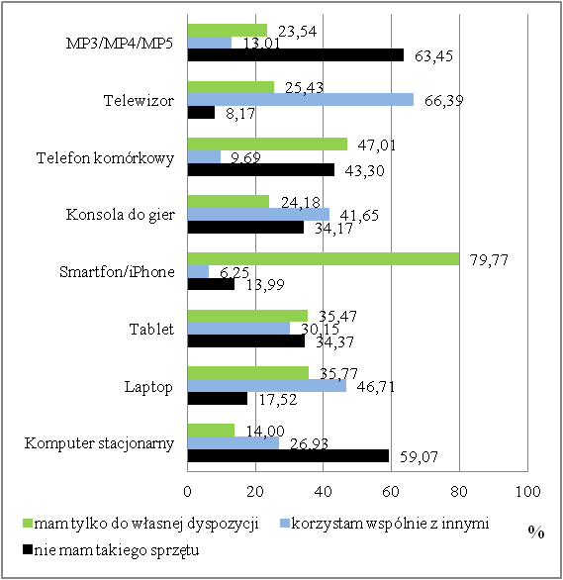
Oszacowania frakcji uczniów w populacji uczniów szkół podstawowych posiadających dane urządzenia lub usługi
Wrocław
Katowice
Bydgoszcz
Lublin

Slide 8
Aktywności internetowe młodzieży

Slide 9
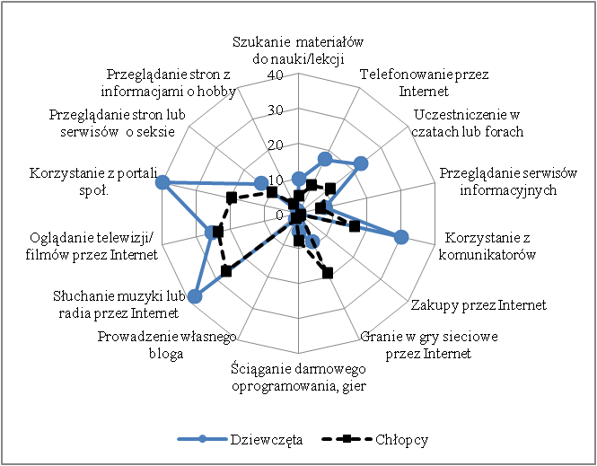
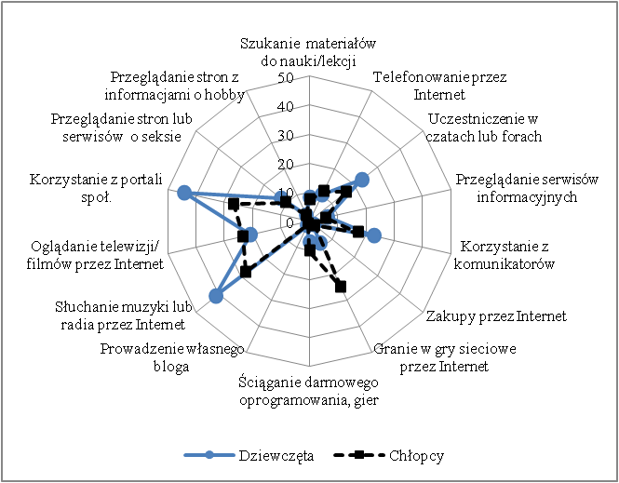
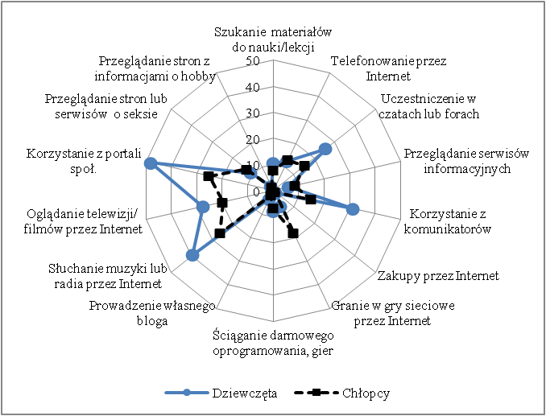
Młodzież wykazuje duża aktywność internetową , przy czym tylko niektóre aktywności istotnie statystycznie różnicują badaną młodzież
Aktywności internetowe według płci
W
K
B
L

Slide 10
Wykorzystywanie telefonu komórkowego przez młodzież

Slide 11
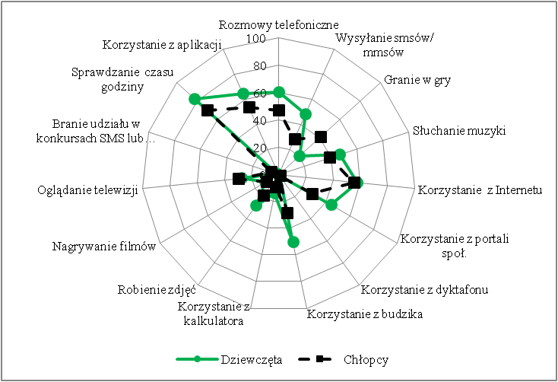
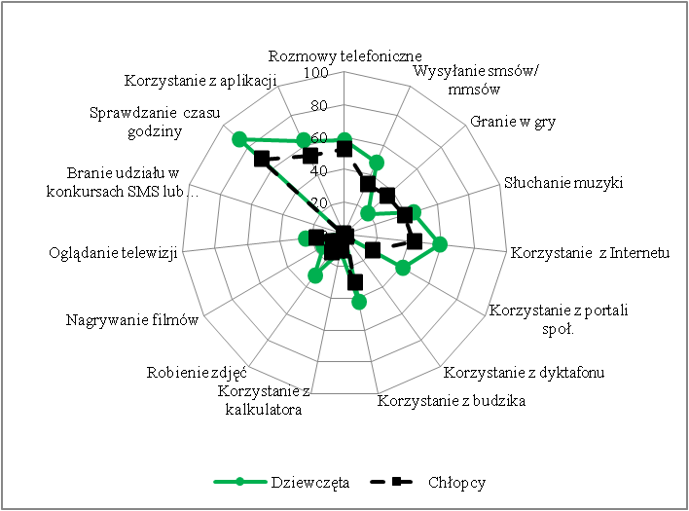
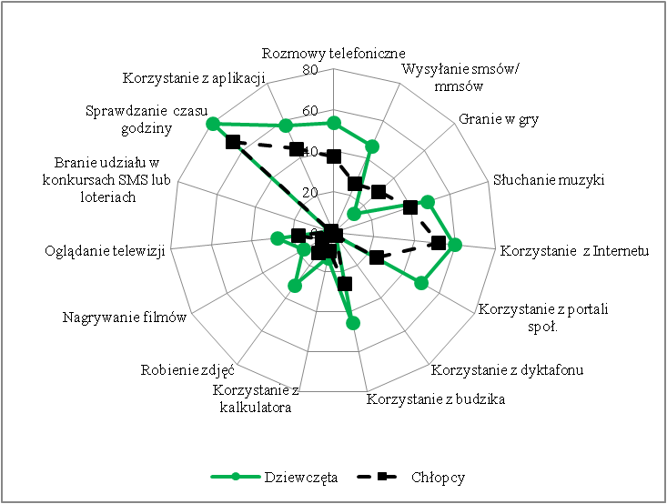
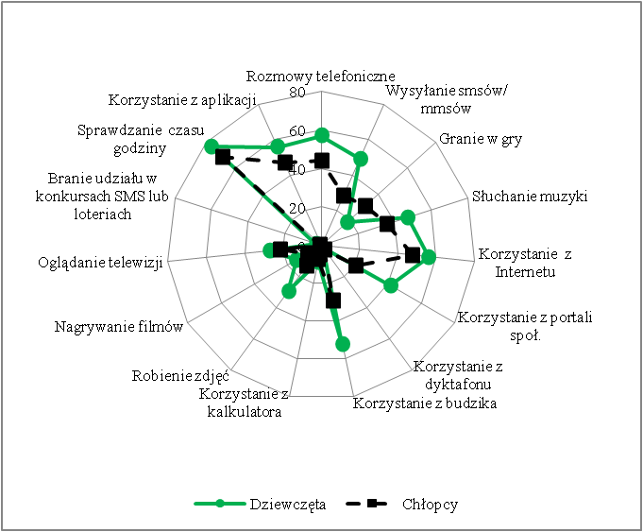
Aktywności na telefonie według płci
K
W
L
B

Slide 12
Wykorzystywanie telefonu komórkowego w różnych sytuacjach przez młodzież

Slide 13
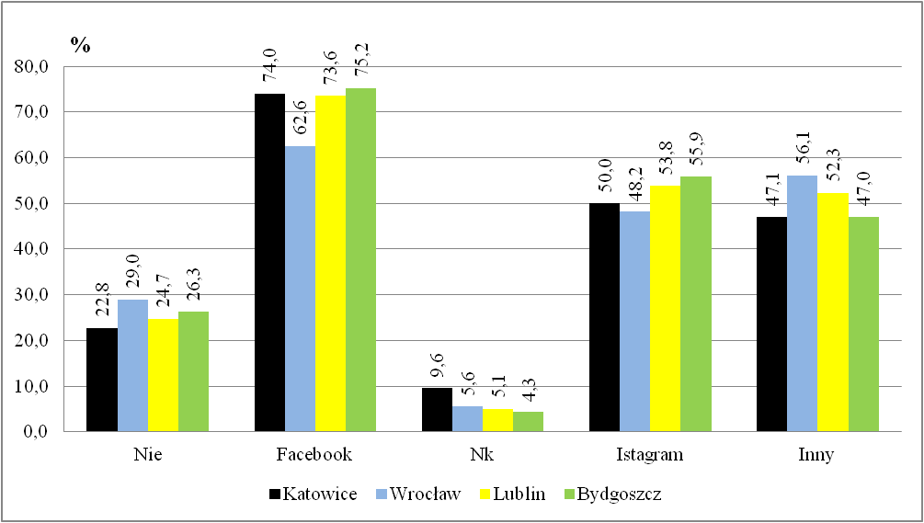
Zaangażowanie młodzieży w aktywności na portalach społecznościowych
Uczniowie posiadają na portalu Facebook znaczna liczbę znajomych:
z Katowic - średnio 232 znajomych,
z Wrocławia - średnio 248 znajomych,
z Lublina - średnio 277 znajomych,
z Bydgoszczy – średnio 233 znajomych
(rekordziści z Wrocławia i z Lublina podali, że mają 10 000 znajomych)
Zamieszczanie zdjęć na FB, uczniowie mają:
z Katowic - średnio 26 zdjęć,
z Wrocławia - średnio 20 zdjęć,
z Lublina i z Bydgoszczy - średnio 14 zdjęć (rekordziści z Wrocławia i z Katowic podali, że mają 1000 zdjęć)

Slide 14
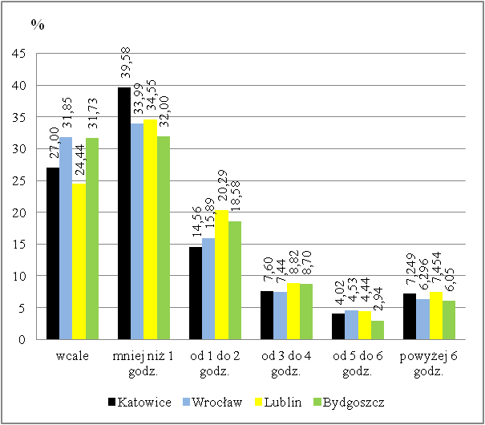
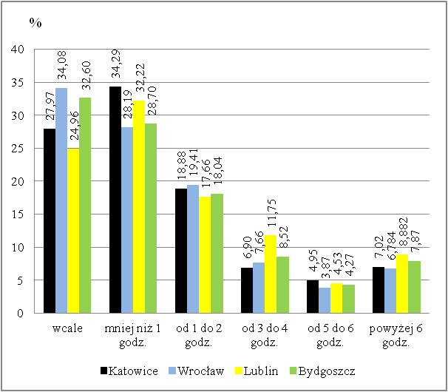
Czas przebywania na portalach
W tygodniu
W weekendy i dni wolne od nauki

Slide 15
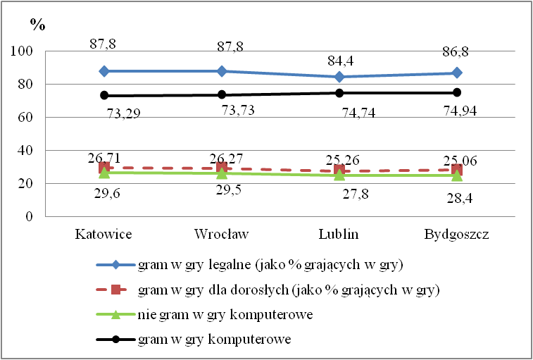
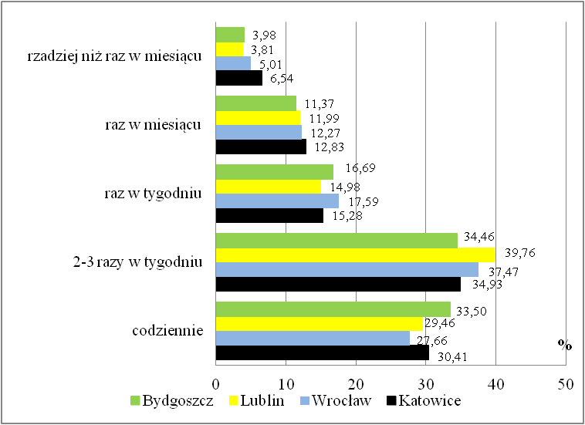
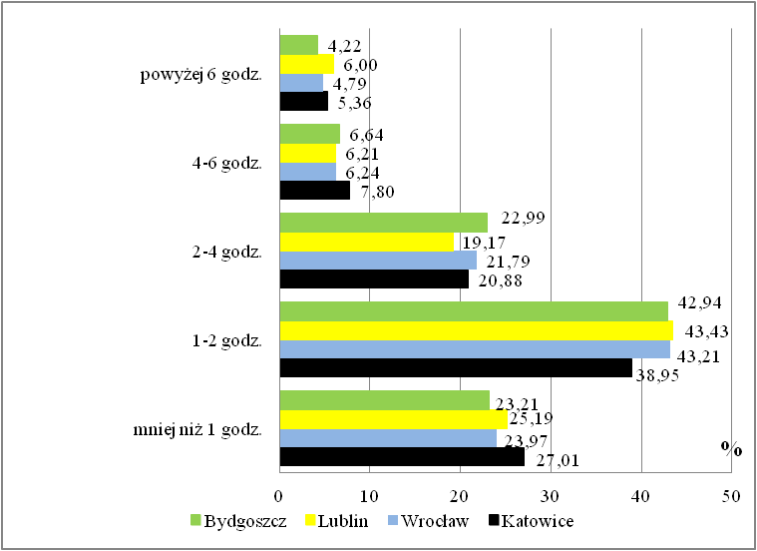
Zaangażowanie młodzieży w gry komputerowe
Częstotliwość grania
Jednorazowa długość czasu grania w gry

Slide 16
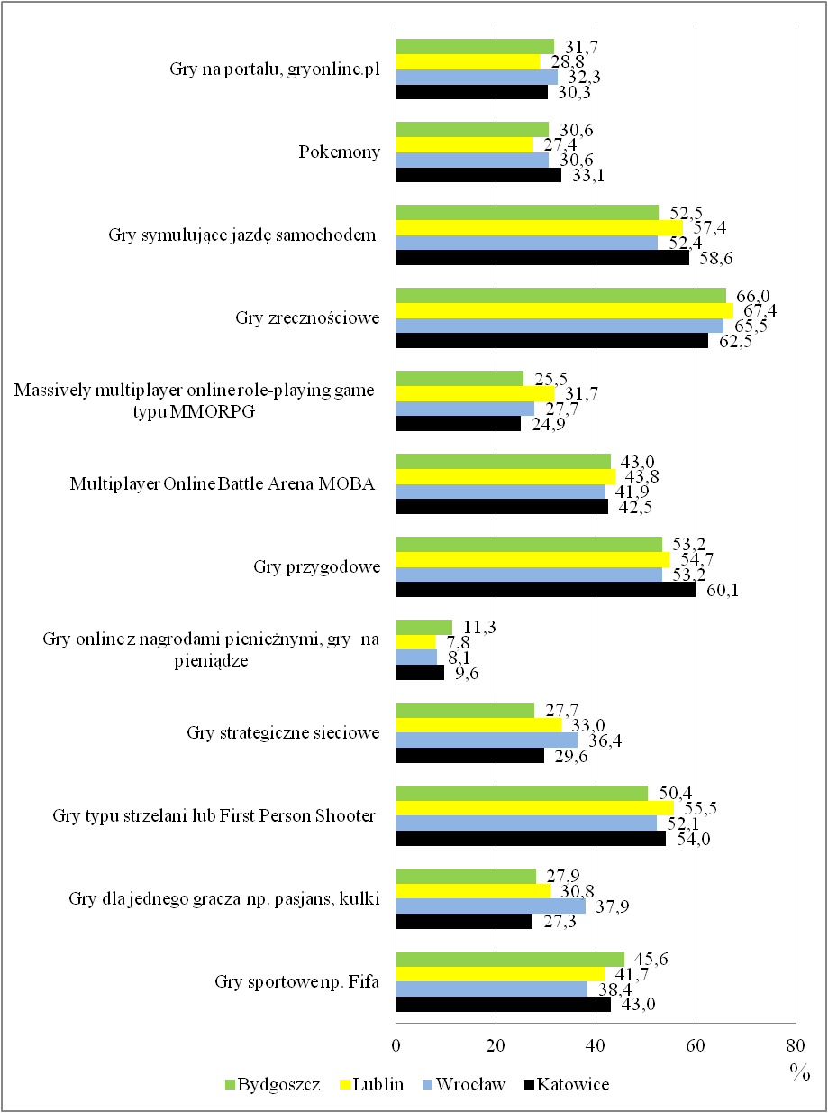
Rodzaje gier w jaki gra młodzież

Slide 17
Odpowiedź twierdząca na zadawane pytania

Slide 18
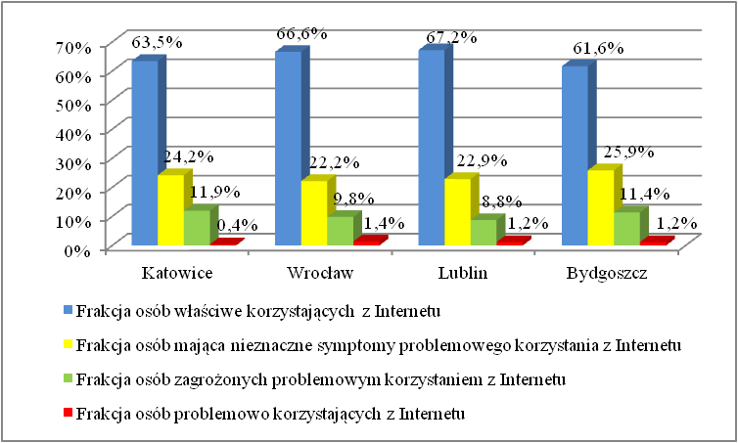
Badanie zagrożenia uzależnieniem od Internetu
Przy czym większy odsetek chłopców jest zagrożonych problemowym korzystaniem z Internetu niż dziewcząt (wyjątek stanowią uczniowie z Lublina – 9,61% dz., 7,86% chł.).
Większy odsetek chłopców korzysta problemowo z Internetu niż dziewcząt (wyjątek stanowią uczniowie z Bydgoszczy – 1,33% dz. 0,99% chł.).

Slide 19
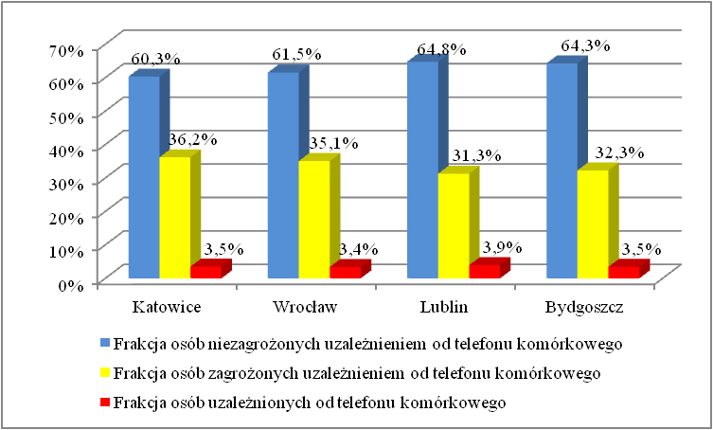
Badanie zagrożenia uzależnieniem od telefonu komórkowego
Zdecydowanie większy odsetek dziewcząt (37,81% w Bydgoszczy, 36,54% w Lublinie, 41,07% w Katowicach, 43,13% we Wrocławiu) jest zagrożonych uzależnieniem od telefonu komórkowego niż chłopców (26,97% w Bydgoszczy, 25,89% w Lublinie, 31,60% w Katowicach; 27,51% we Wrocławiu).

Slide 20
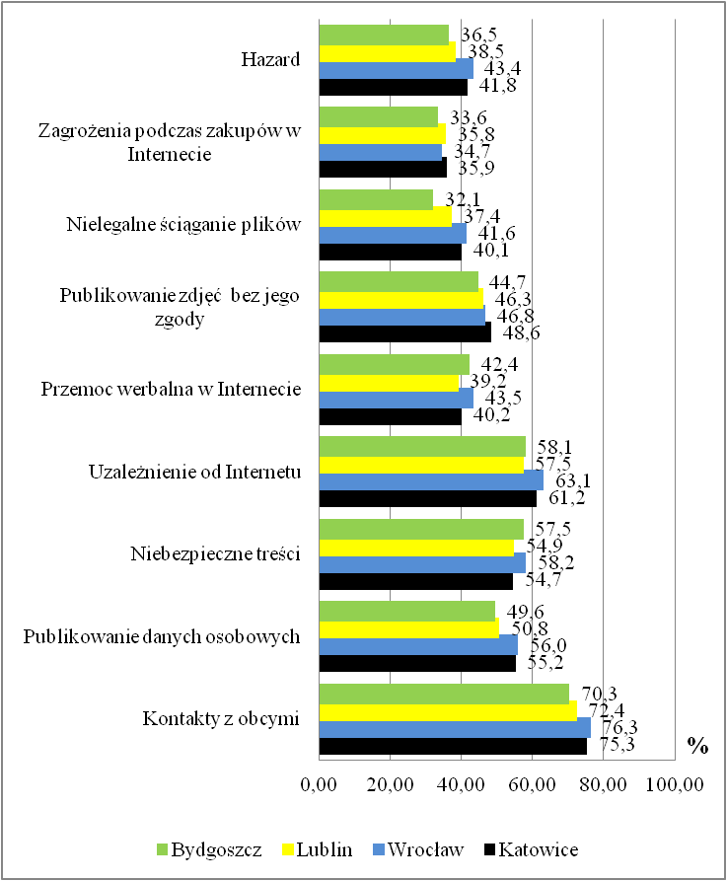
Świadomość zagrożeń internetowych wśród uczniów – rozmowy z rodzicami
Większy odsetek matek niż ojców rozmawia z dziećmi o zagrożeniach.
Tak twierdziło:
ok. 66% uczniów z Katowic i z Bydgoszczy;
ok. 70% uczniów z Wrocławia;
71% uczniów z Lublina.

Slide 21
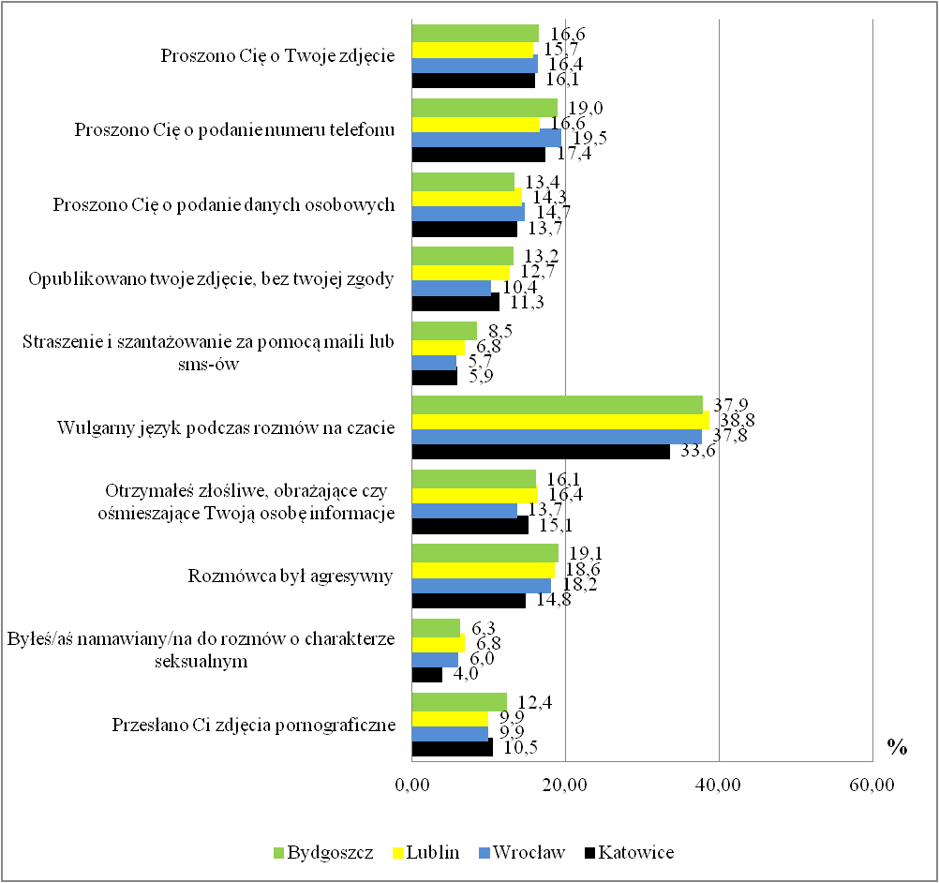
Przebywając w sieci uczniowie mieli do czynienia z nieprzyjemnymi sytuacjami

Slide 22
Wydaje się, że młodzież posiada zbyt mało informacji na temat zagrożeń i skutków niewłaściwego korzystania z Internetu
Odpowiedź twierdzącą dało w populacji uczniów szkół podstawowych ok. 43% uczniów z Katowic, ok. 51% uczniów z Wrocławia, ok. 46% uczniów z Lublina i ok. 47% uczniów z Bydgoszczy.
Zatem według ustaleń młodzież zbyt rzadko spotyka się w szkołach z tematyką nałogów behawioralnych, a w szczególności z uzależnieniami od nowoczesnych środków komunikacji czy tematyką bezpiecznego zachowania w sieci.

Slide 23
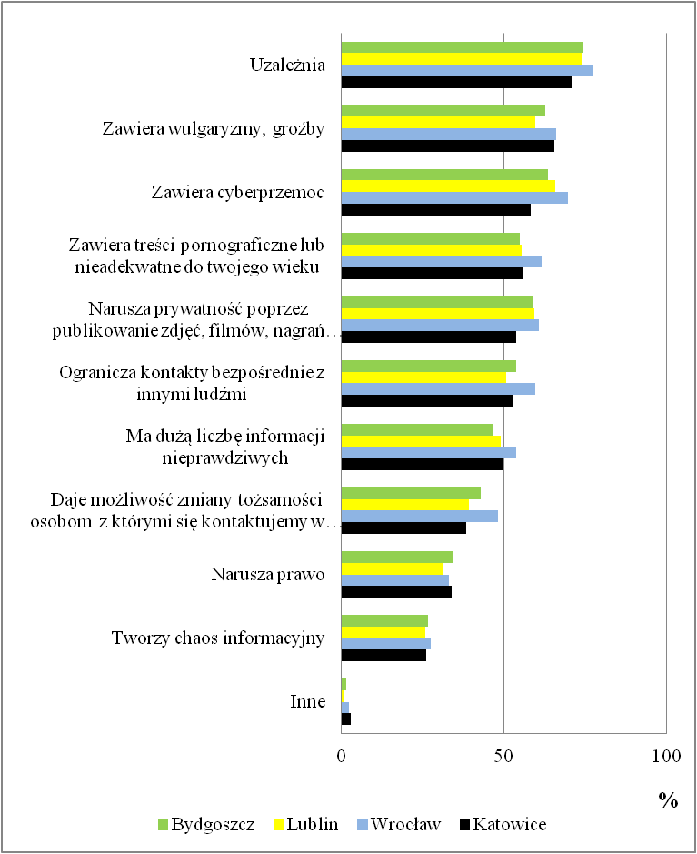
Znajomość skutków i niebezpieczeństw wynikających z niewłaściwego użytkowania Internetu

Slide 24
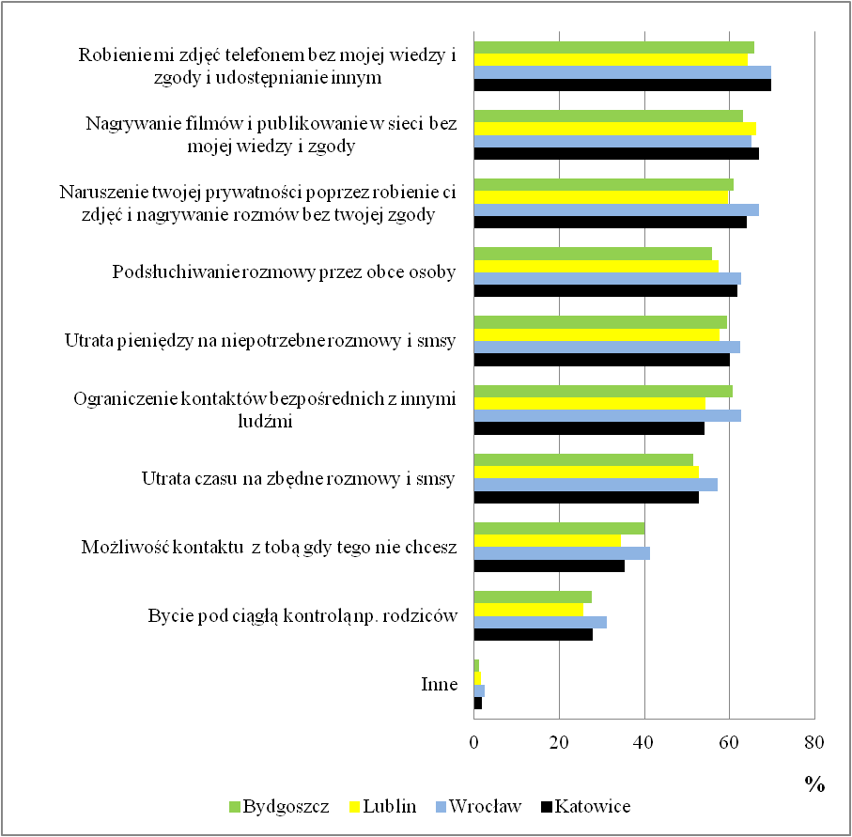
Znajomość skutków i niebezpieczeństw wynikających z niewłaściwego użytkowania telefonu kom.

Slide 25
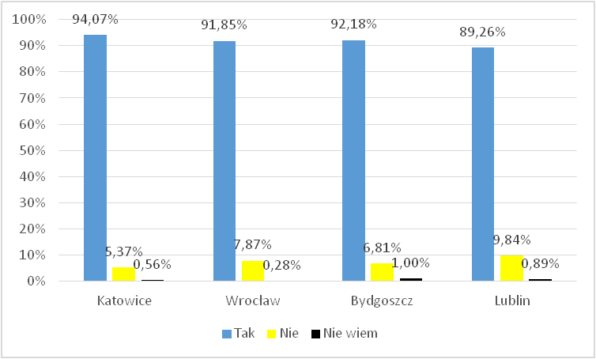
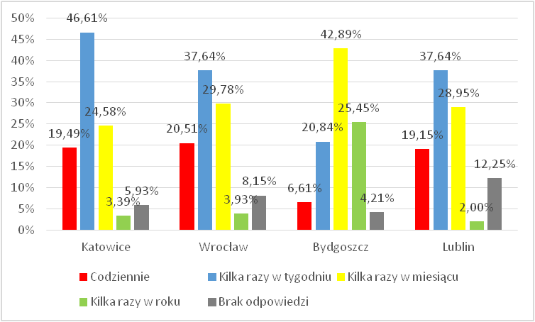
Większość rodziców (ponad 90%) kontroluje co ich dziecko robi w Internecie.
Co piąty rodzic z Katowic, Wrocławia i Lublina oraz ok. 7% rodziców z Bydgoszczy robi to codziennie.
ok. 8% rodziców z Bydgoszczy ;
9,4% rodziców z Katowic, 12,5% rodziców z Wrocławia i 13,5% rodziców Lublina w ogóle nie_kontroluje użytkowania Internetu na telefonie dziecka.

Slide 26
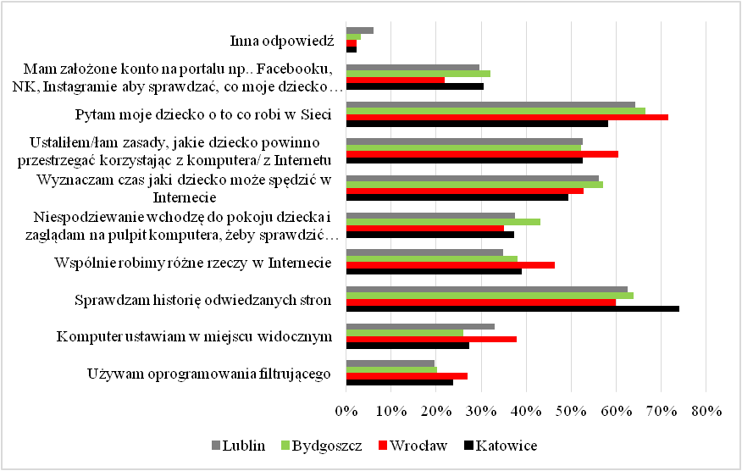
Sposoby kontroli przez rodziców
W co piątym domu rodzice używają oprogramowania filtrującego

Slide 27
Dziękuję za uwagę

